Slide 1
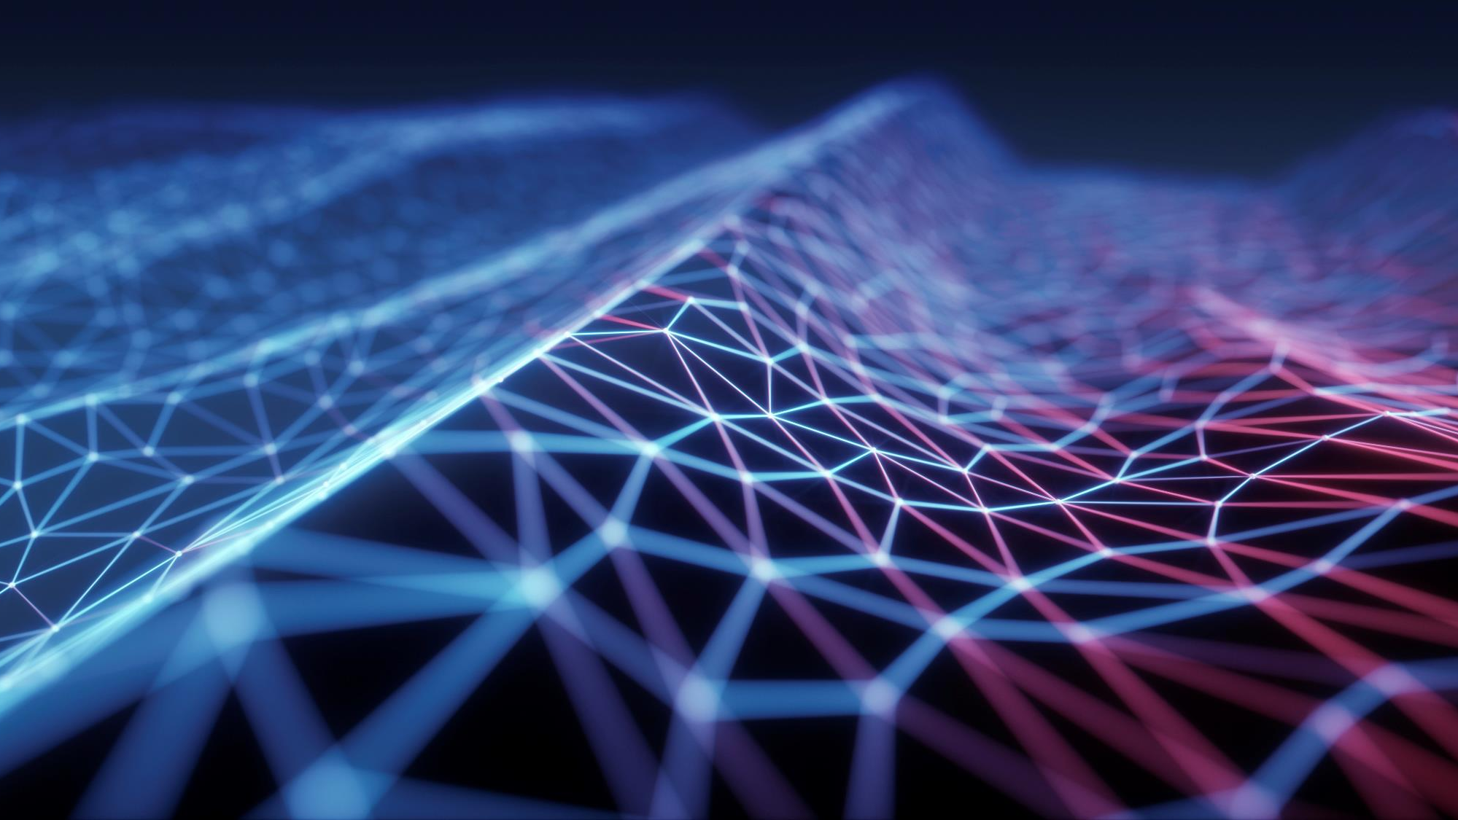
TELECOMUNICAÇÕES NO BRASIL e no mundo

Slide 2
FLUXOS MATERIAIS E IMATERIAIS
Fluxos materiais: referem-se à circulação de tudo o que possui existência física, massa e volume. Esses fluxos dependem diretamente de uma infraestrutura de transporte robusta (redes técnicas).
Fluxos Imateriais: referem-se à circulação de elementos intangíveis, que não podem ser tocados fisicamente. Eles viajam quase instantaneamente através de redes de telecomunicações. Meios de transmissão: Cabos de fibra óptica (submarinos e terrestres), satélites, antenas de rádio e internet.

Slide 3
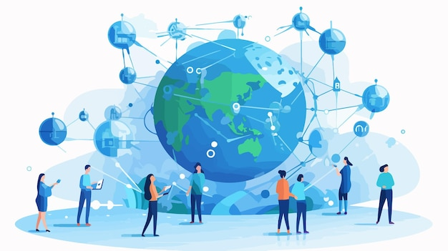
A REVOLUÇÃO DA INTERNET
A expansão da Internet foi um dos principais fatores para o fenômeno da globalização. A conectividade instantânea eliminou barreiras geográficas, permitindo que informações, produtos e serviços circulem pelo mundo em tempo real. O comércio eletrônico, o trabalho remoto e a educação a distância se tornaram acessíveis a milhões de pessoas, promovendo um nível de integração econômica e cultural sem precedentes.

Slide 4
A REVOLUÇÃO DA INTERNET
A Internet possibilitou a criação de plataformas de comunicação global, como redes sociais, fóruns e serviços de streaming, que influenciam a cultura e a política de diversos países. No entanto, essa nova era também trouxe desafios, como a disseminação de desinformação, a privacidade digital e a concentração de poder em grandes corporações de tecnologia.
Com a evolução da tecnologia digital, surgiram os primeiros celulares na década de 1980. A partir dos anos 2000, os smartphones revolucionaram a comunicação ao integrar telefonia, Internet e aplicativos em um único dispositivo. O avanço das redes móveis, como 3G, 4G e 5G, proporcionou maior velocidade e qualidade na transmissão de dados.

Slide 5
A REVOLUÇÃO DA INTERNET
As telecomunicações continuam a evoluir com novas tecnologias, como a computação quântica, a inteligência artificial (IA) e a Internet das Coisas (IoT). Espera-se que essas inovações aumentem a conectividade e transformem ainda mais a forma como interagimos e compartilhamos informações.
A Internet das Coisas (IoT) é um conceito que se refere à interconexão de dispositivos físicos à Internet, permitindo que eles coletem, compartilhem e analisem dados de forma autônoma. Isso inclui desde eletrodomésticos inteligentes e sensores industriais até veículos conectados e cidades inteligentes. Também traz desafios, como questões de segurança cibernética, privacidade de dados e padronização de protocolos de comunicação

Slide 6
Os data centers
São instalações físicas (edifícios ou salas) que abrigam a infraestrutura de TI de uma organização.
Hospedam de redes sociais a serviços de streaming, permitem armazenamento remoto e é onde modelos de IA são treinados e executados.
Implicações ambientais: elevado consumo de energia e de água, elevada pegada de carbono e grande produção de lixo eletrônico.

Slide 7
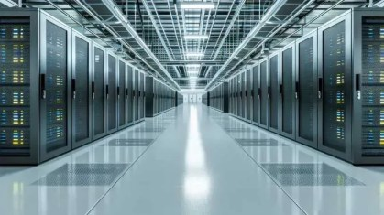
Exclusão digital

Slide 8
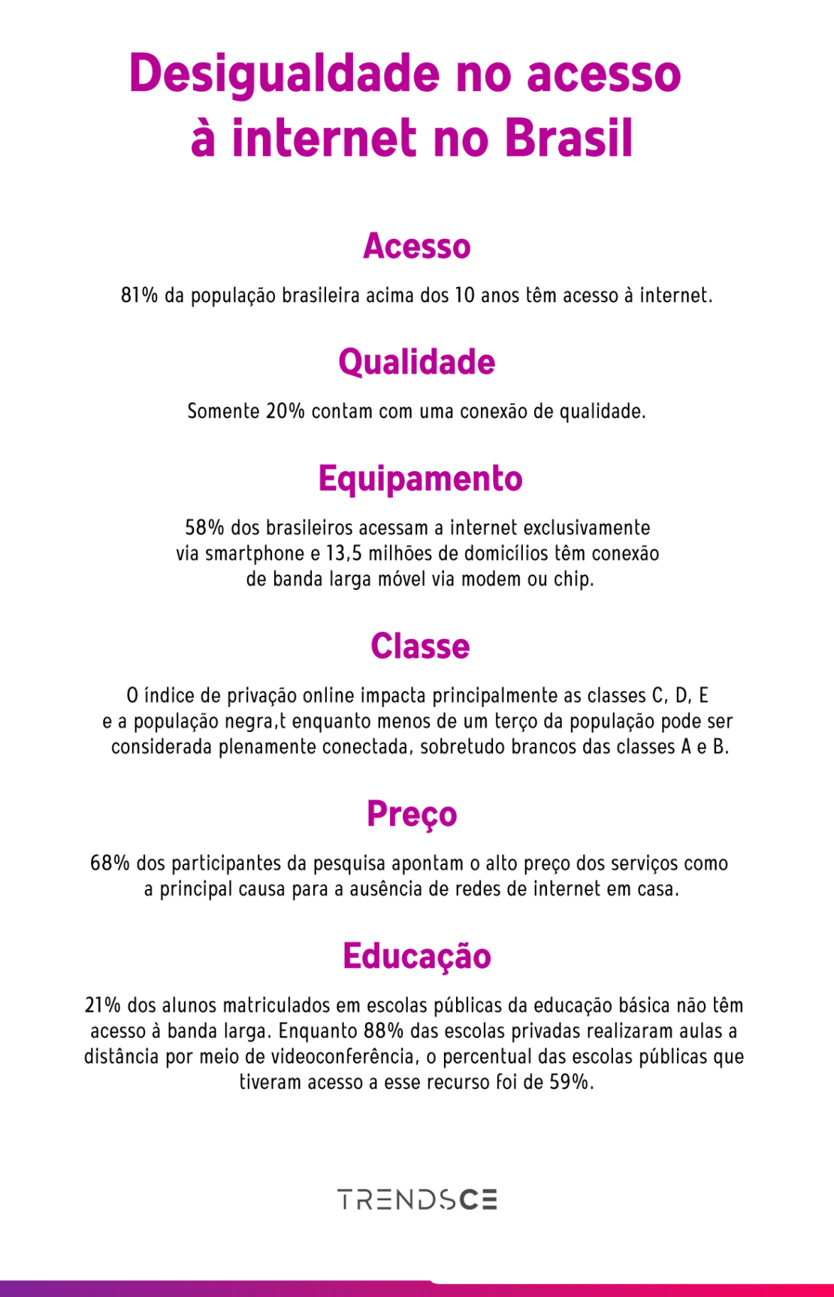
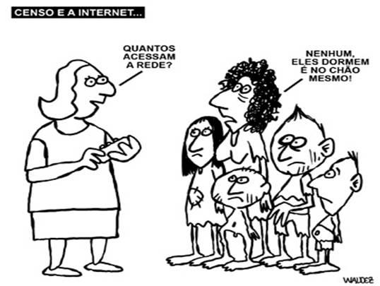
Exclusão digital

Slide 9
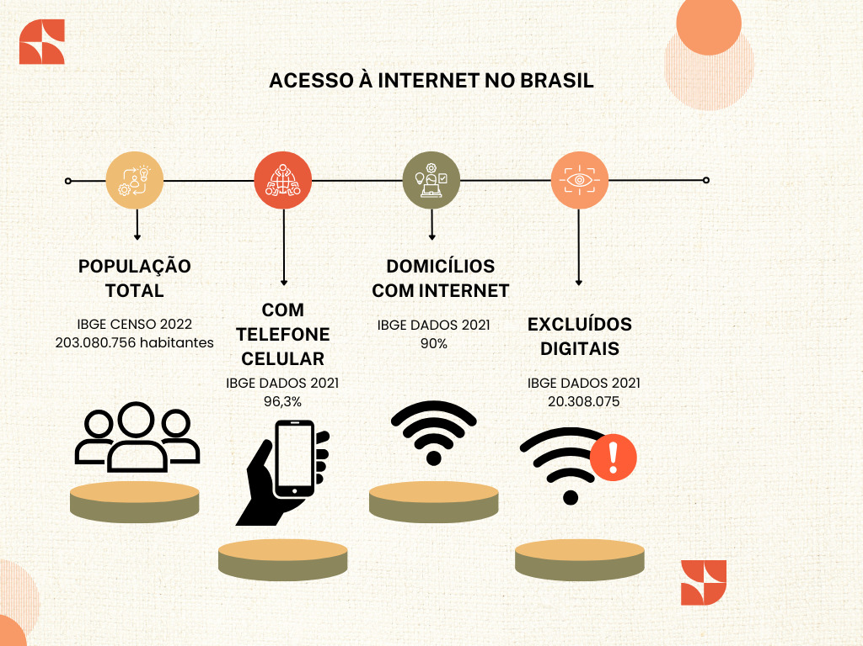
Exclusão digital

Slide 10
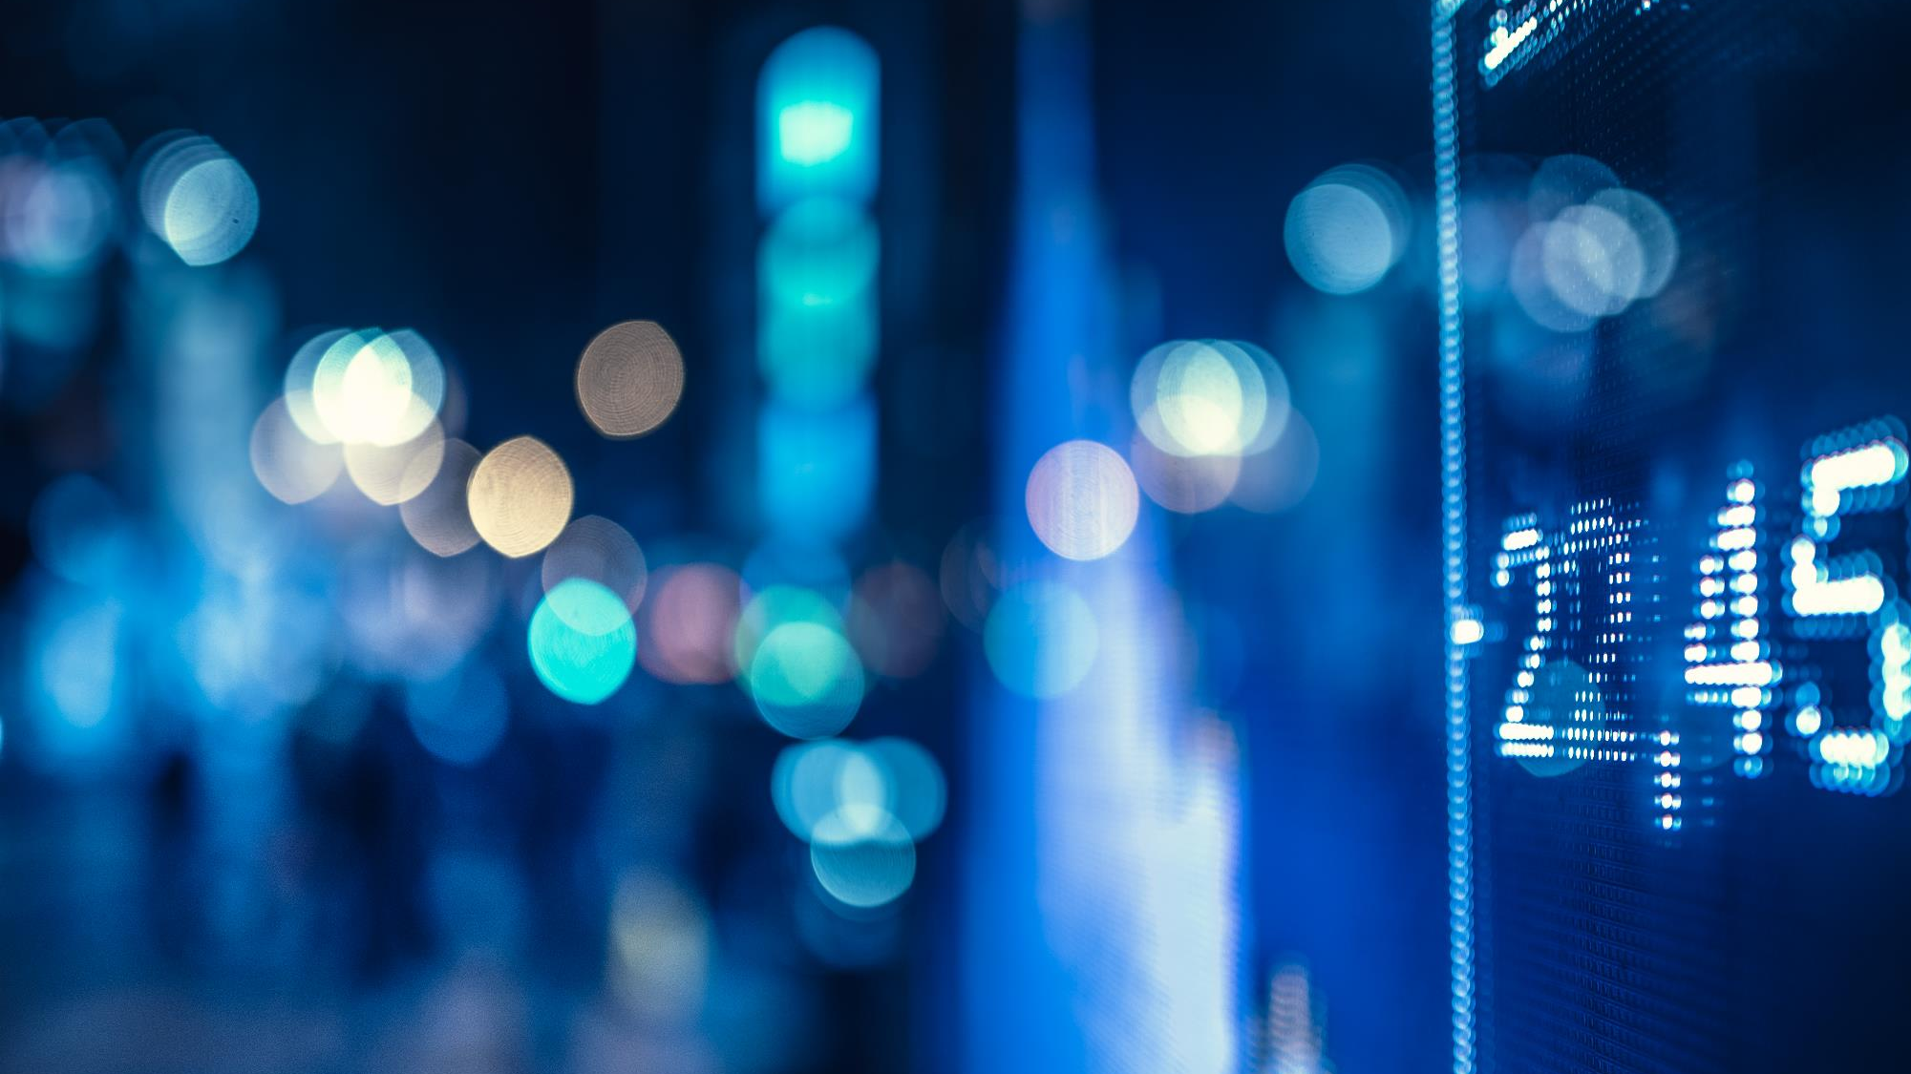
Desafios no brasil
Desigualdade socioeconômica
Desigualdade regional de investimentos
Melhorias na infraestrutura

Slide 11
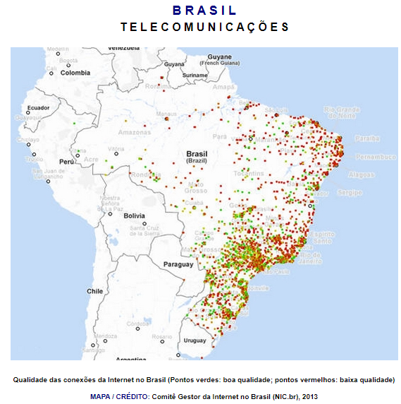
Qualidade das conexões

Slide 12
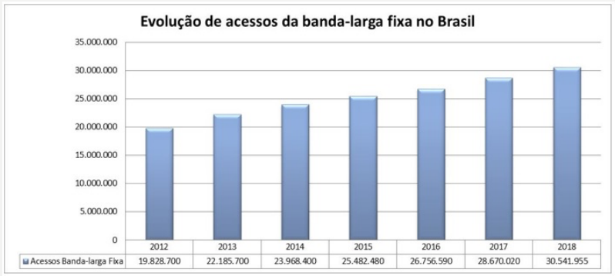

Slide 13
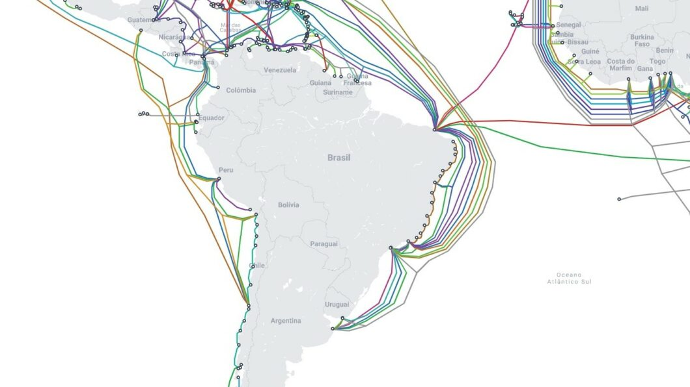
Cabos submarinos

